Slide 1
Лекция 2
SQL для дата-инженера
часть 1
Курс Data Engineering | MAGNIT TECH х НИУ ВШЭ

Slide 2
План лекции
роль SQL в работе дата-инженера;
структура данных интернет-магазина и зернистость таблиц;
порядок выполнения и читаемость SQL-запросов;
CTE, подзапросы и оконные функции;
работа с временными последовательностями через LAG и LEAD;
принципы соединения таблиц и типовые ошибки при JOIN.

Slide 3
Зачем DE продвинутый SQL

Slide 4
Зачем DE продвинутый SQL
SQL - это язык, на котором описывается бизнес-логика преобразования данных.

Slide 5

В реальной работе SQL встречается почти везде
в аналитических СУБД;
в dbt-моделях;
в проверках качества данных;
в ad hoc расследованиях;
в Trino поверх Data Lake;
в Spark SQL;
в ClickHouse;
в миграциях и backfill-задачах;
в описании витрин и метрик.

Slide 6

Запрос должен быть не только правильным «на текущем примере»,
но и устойчивым к реальности:
пришли дубли;
в один день нет заказов;
статус заказа изменился дважды;
пользователь сделал несколько заказов;
платеж пришел позже заказа;
у товара поменялась категория;
данные надо пересчитать за прошлый месяц;
запрос будет читать другой человек.

Slide 7
Большая часть ошибок в данных возникает не потому, что SQL
не умеет считать. Ошибка обычно в модели данных, условиях соединения и неявных предположениях.

Slide 8
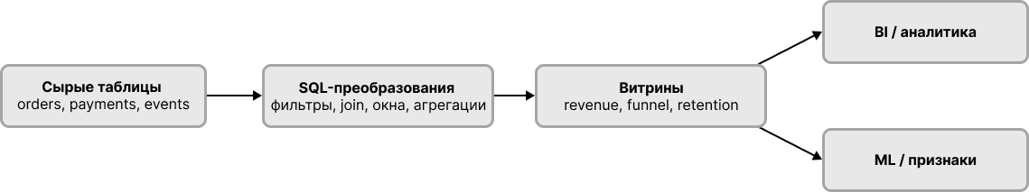
SQL как слой бизнес-логики

Slide 9
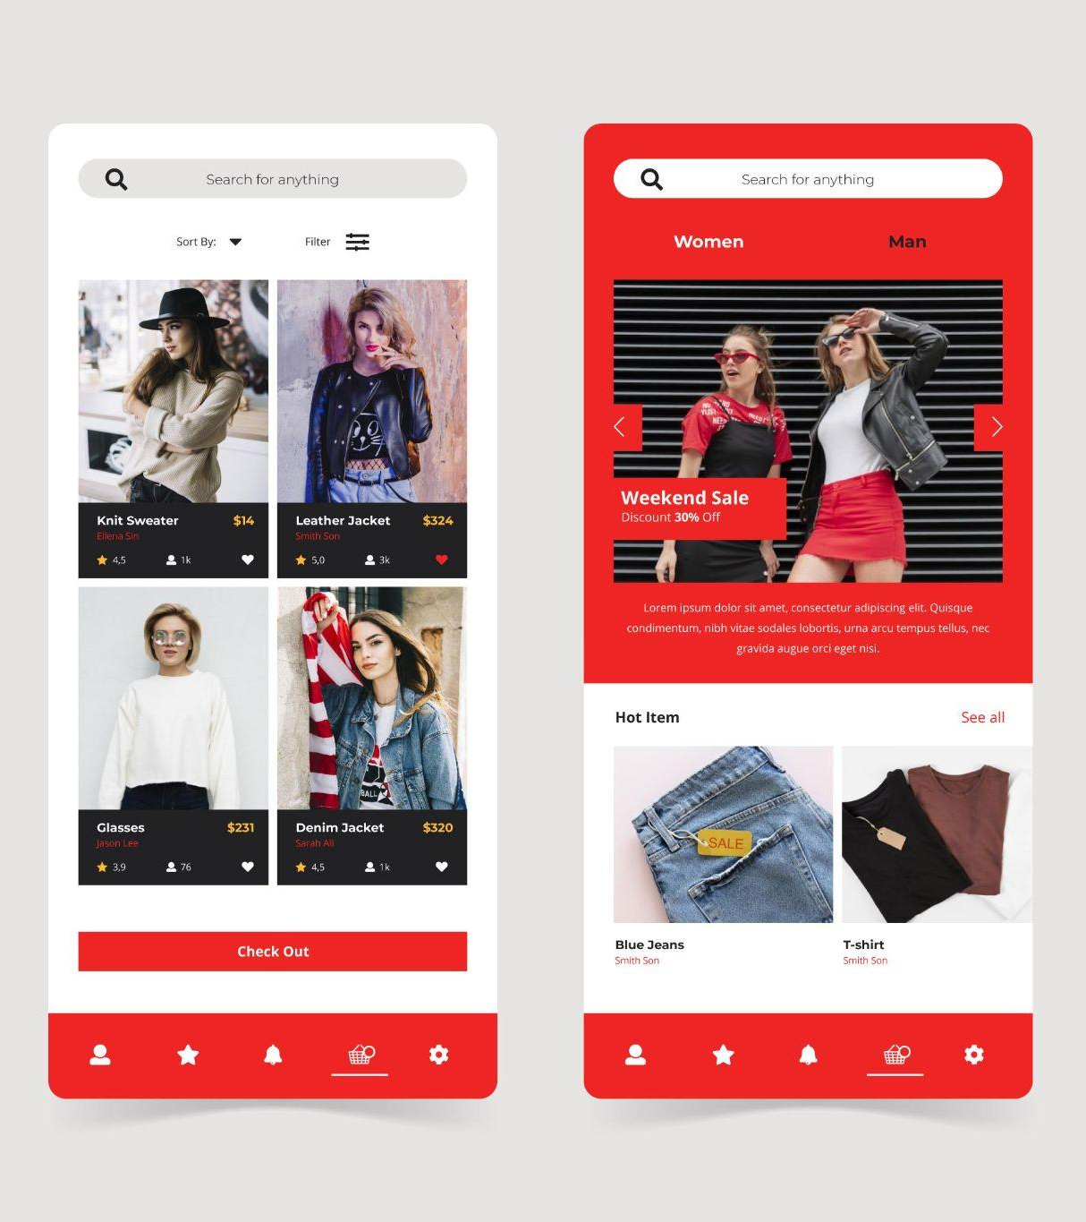
Вернёмся к нашему
интернет-магазину

Slide 10
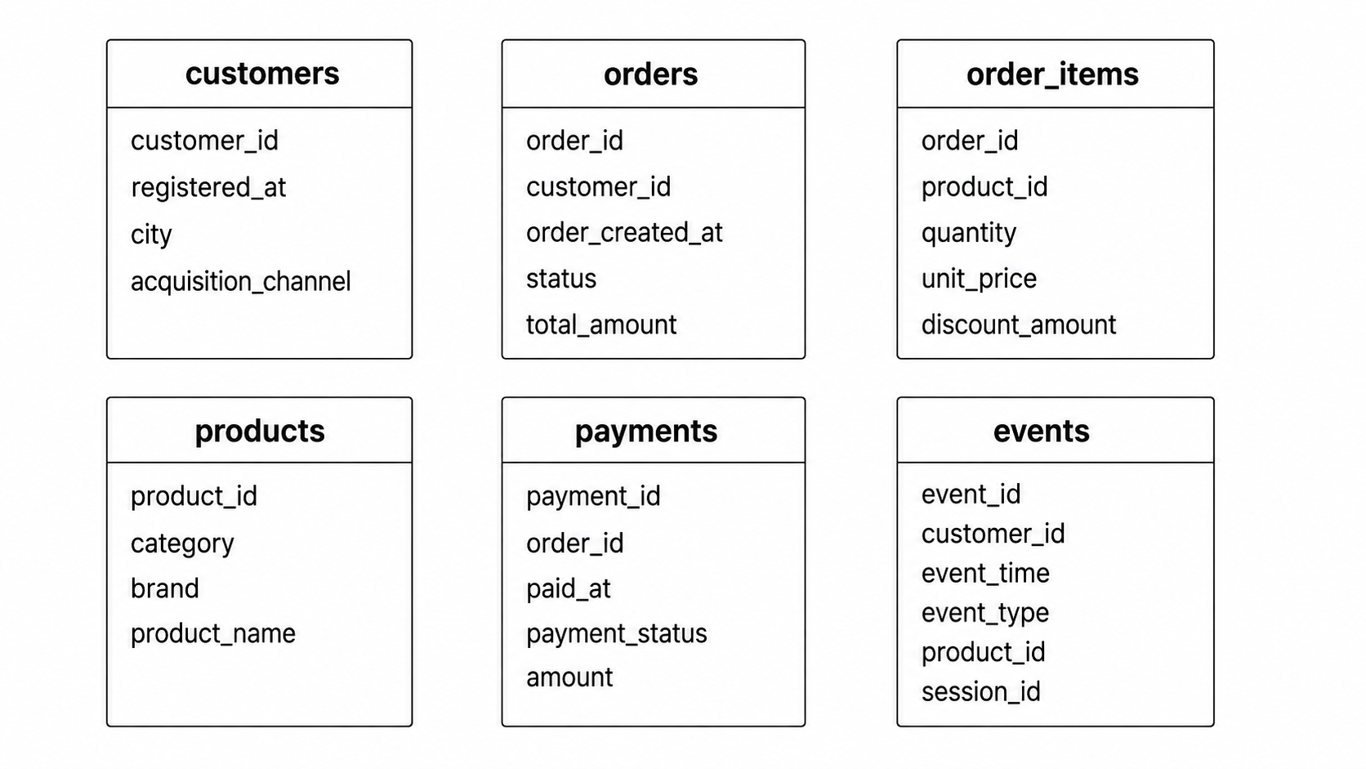

Slide 11
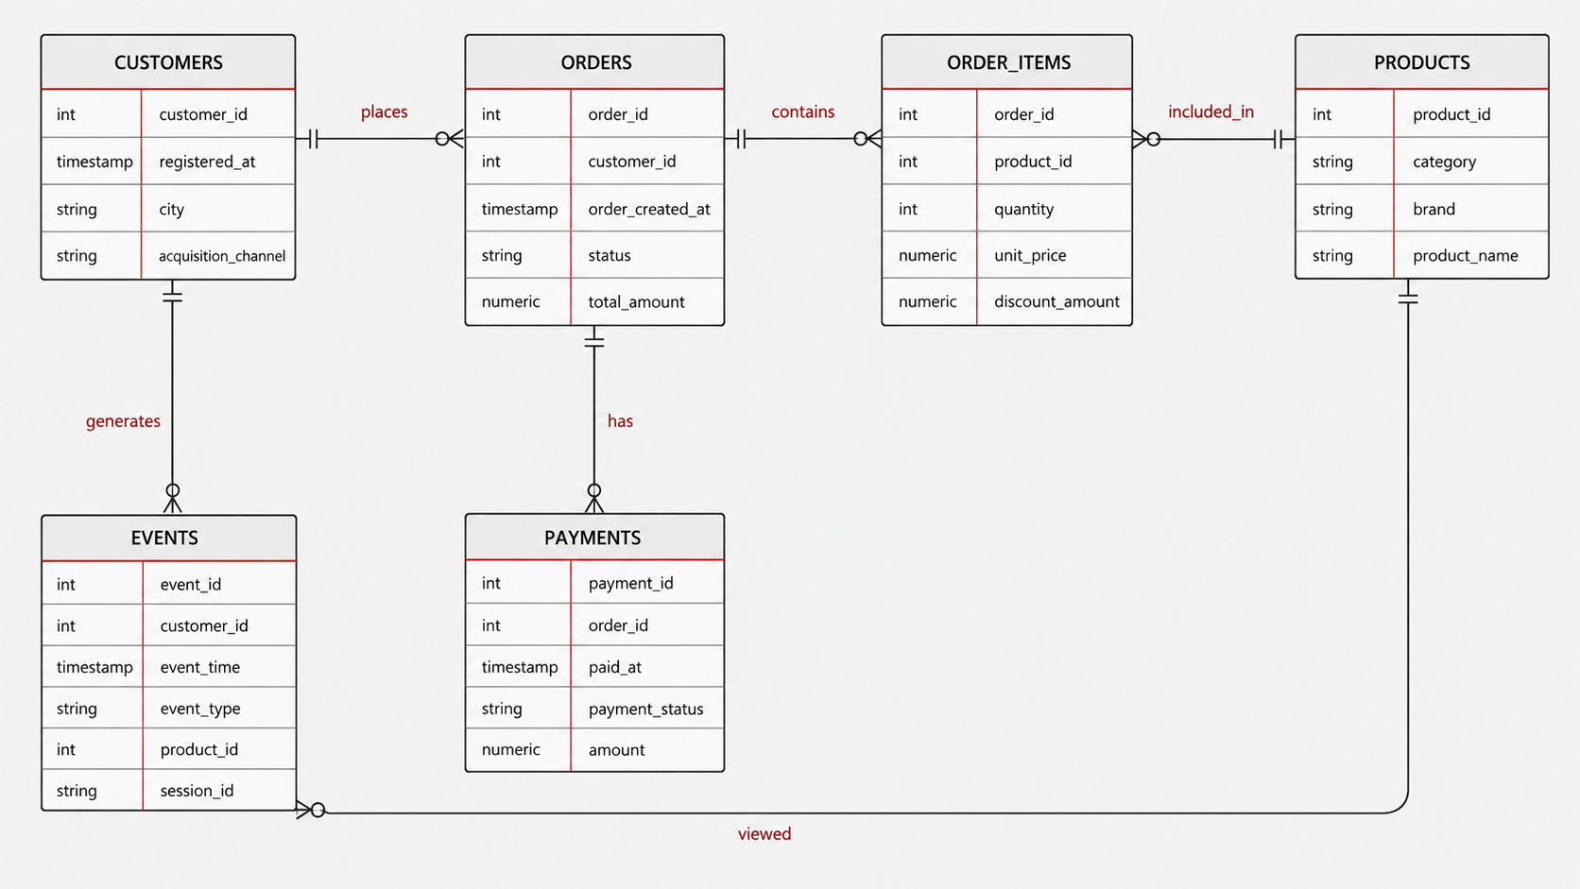
ERD учебного датасета

Slide 12
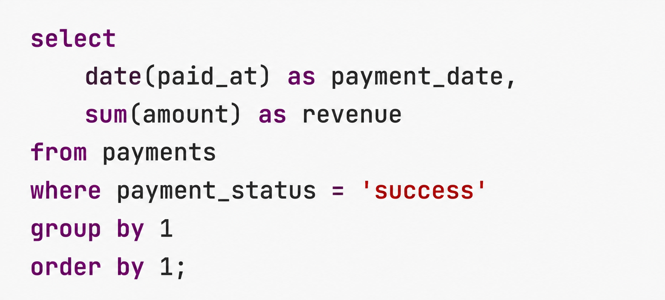
Пример запроса #1: выручка за день

Slide 13

CTE и подзапросы

Slide 14
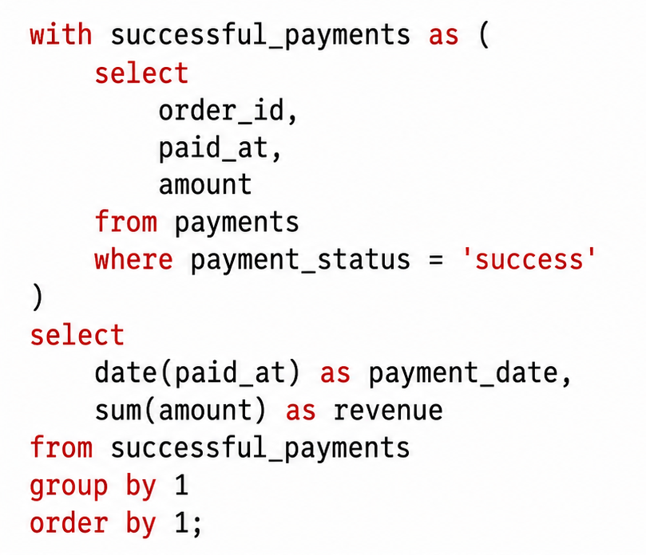
CTE
Базовый вид
Common Table Expression, — именованное табличное выражение внутри запроса
Что такое CTE
CTE позволяет дать имя промежуточному результату и дальше обращаться к нему как к таблице внутри одного запроса.

Slide 15

Зачем CTE дата-инженеру
Полезны, когда нужно
разбить сложный запрос на шаги;
отделить техническую очистку от бизнес-агрегации;
переиспользовать промежуточный набор;
сделать запрос удобным для ревью;
локализовать место ошибки;
показать pipeline в миниатюре.

Slide 16
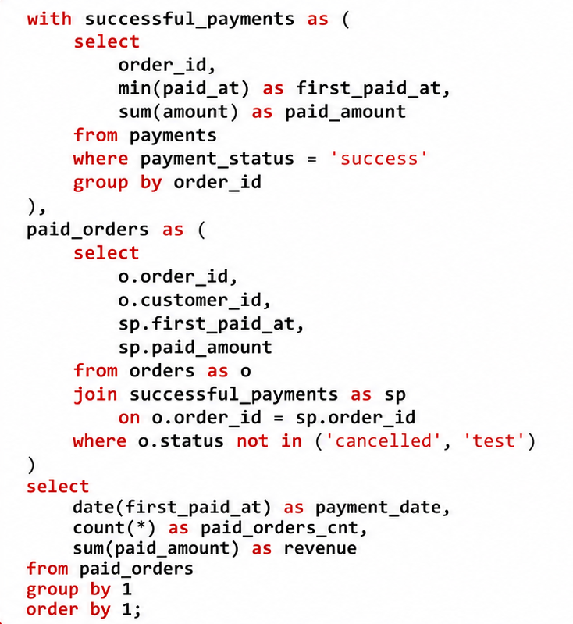

Пример
Приводим платежи к уровню заказа.
Соединяем с заказами.
Считаем дневную метрику.
Важный инженерный прием: сначала привести таблицы к нужной зернистости, потом соединять.

Slide 17

Зернистость, или grain
что означает одна строка:
в orders одна строка — заказ;
в order_items одна строка — товарная позиция в заказе;
в payments одна строка — попытка или факт платежа;
в events одна строка — событие пользователя.

Slide 18
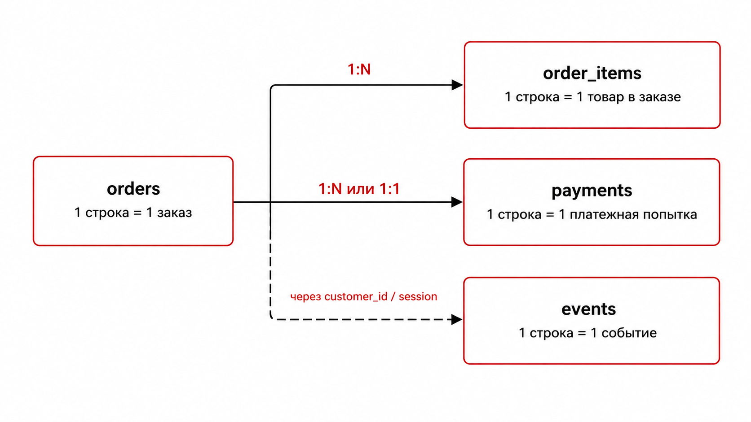
Зернистость таблиц

Slide 19
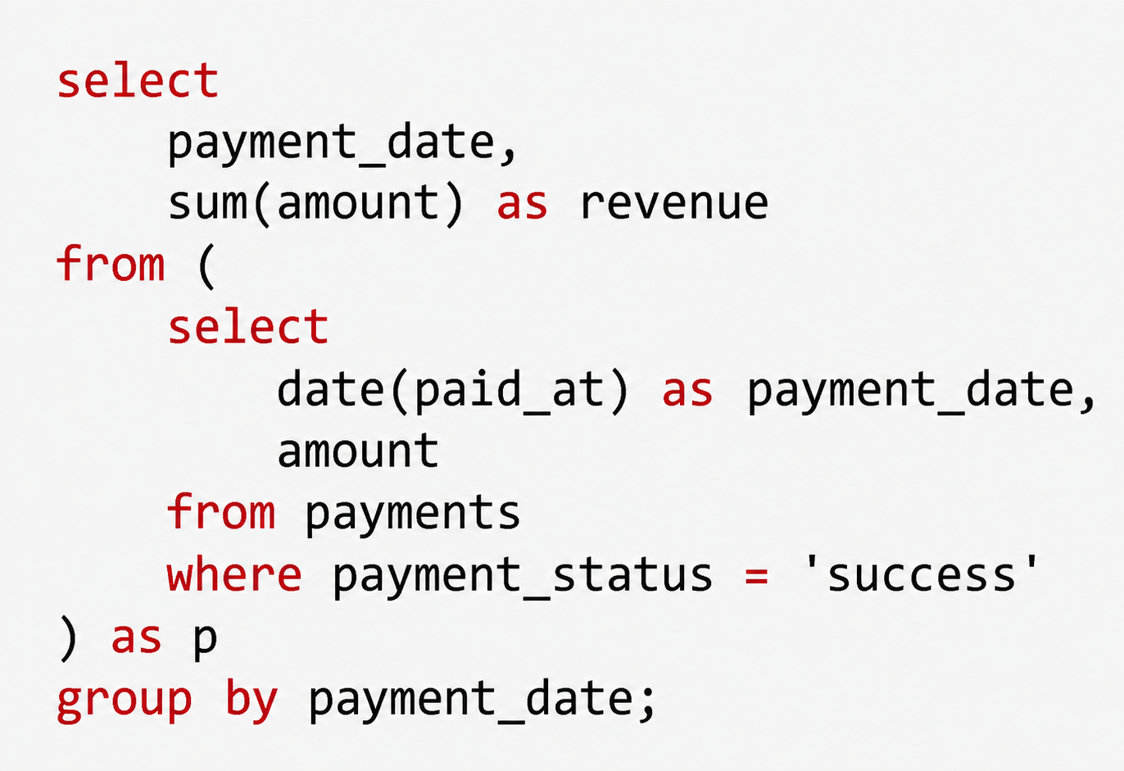
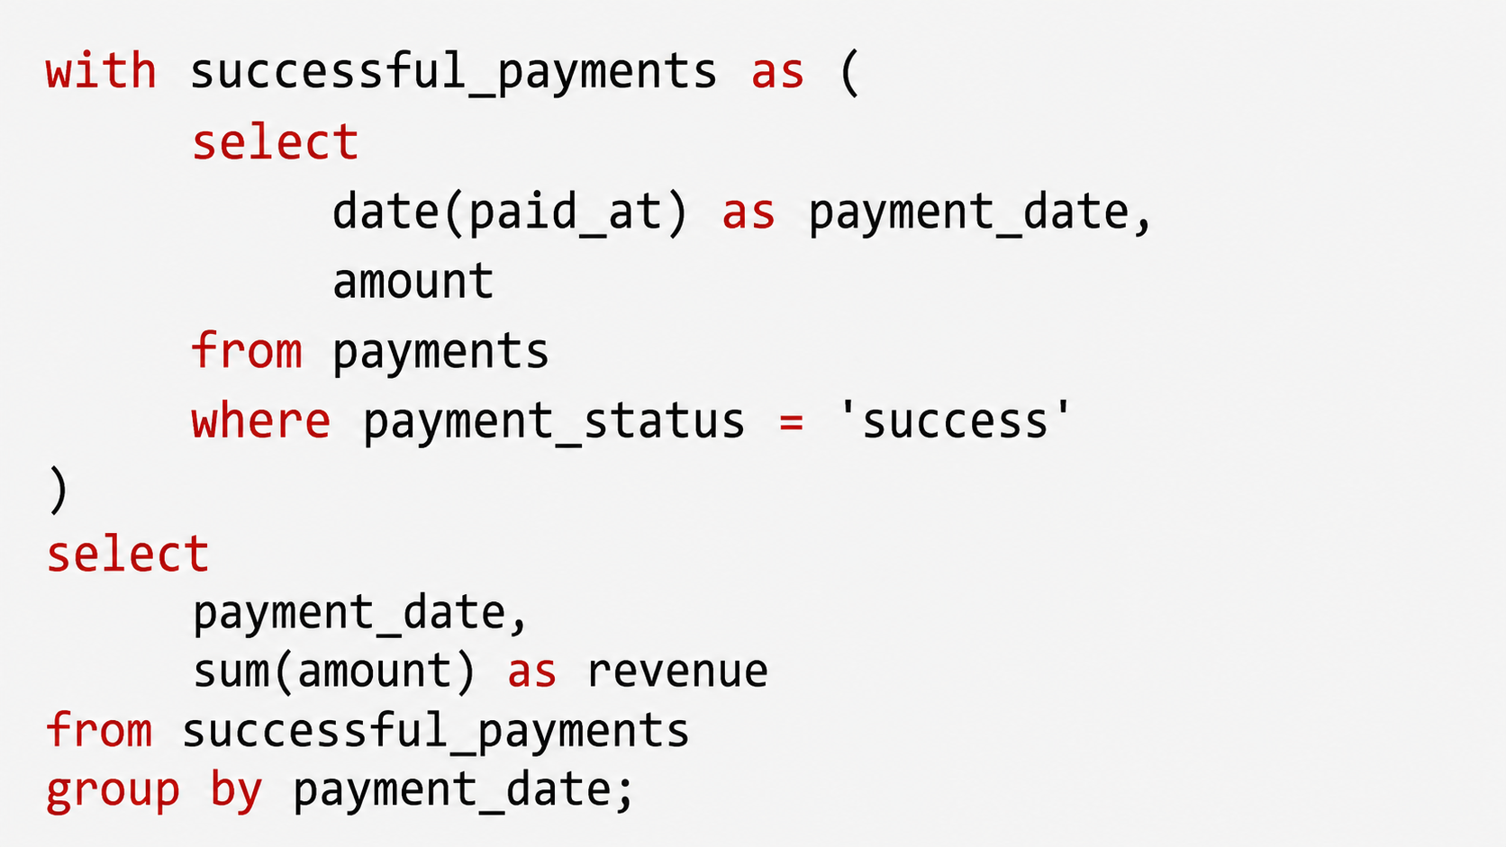
CTE против подзапроса
Подзапрос
То же через CTE
Обычно CTE проще читать, когда шагов несколько. Подзапрос удобен, когда промежуточная логика маленькая и локальная.

Slide 20

Важная оговорка про производительность
В разных СУБД CTE может быть:
просто синтаксическим способом структурировать запрос;
оптимизационным барьером;
матеиализованным промежуточным результатом;
инлайном в основной план.
CTE улучшает читаемость, но не гарантирует ускорение. Производительность зависит от конкретной СУБД и плана выполнения.

Slide 21
Оконные функции:
ранжирование и дедупликация

Slide 22
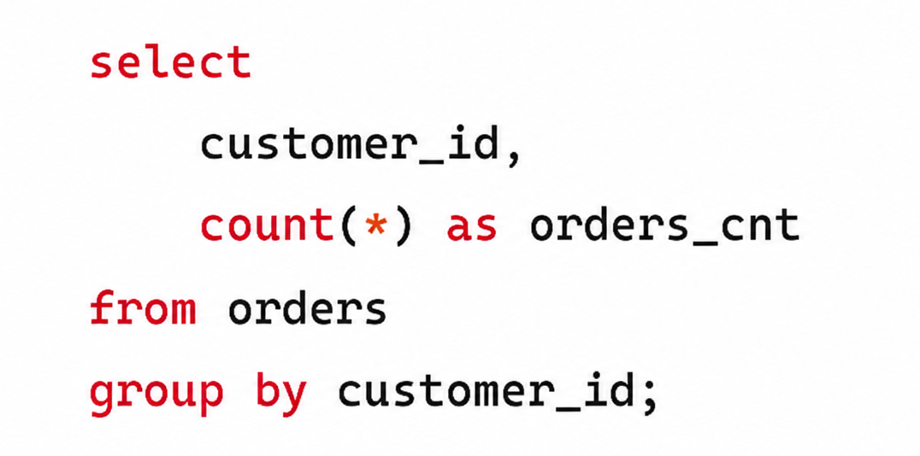
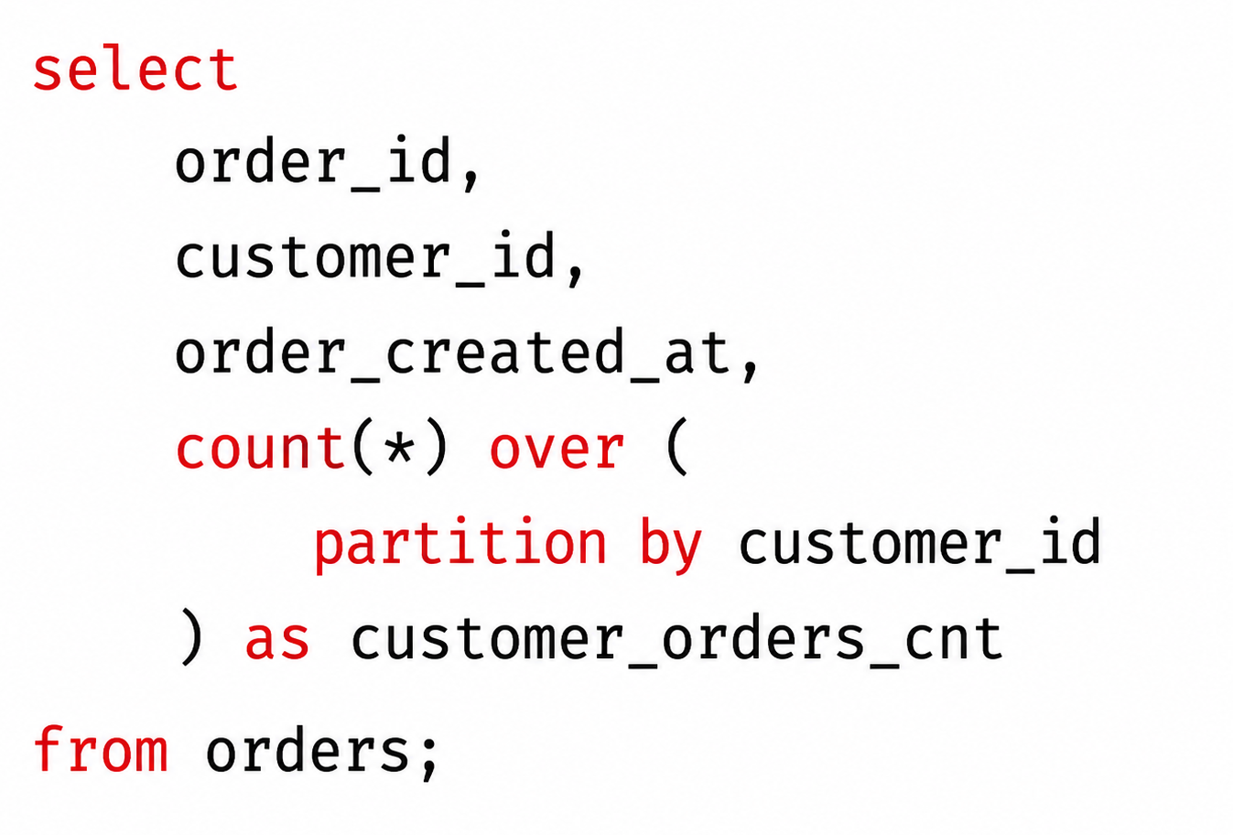
Интуиция оконной функции
Обычная агрегация схлопывает строки.
Оконная функция считает значение по группе строк, но не схлопывает исходные строки.
Результат: одна строка на клиента.
Результат: каждая строка заказа остается на месте, но рядом появляется количество заказов клиента.

Slide 23
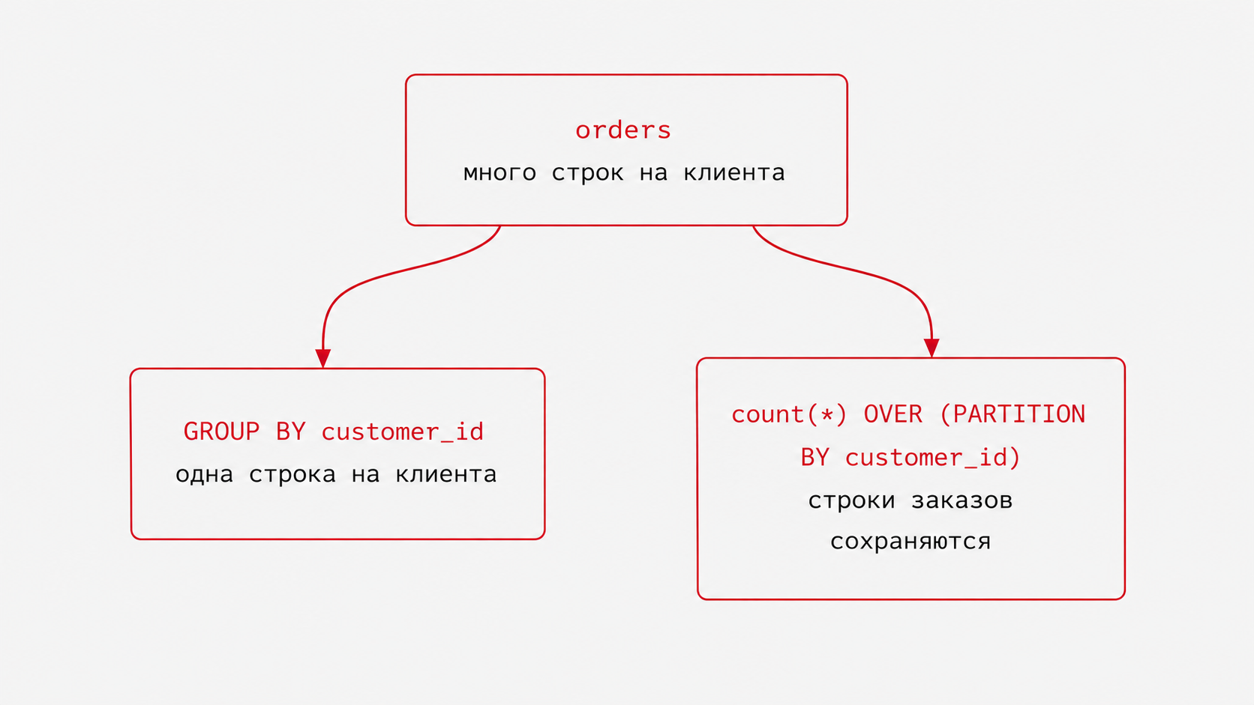
Group by против window

Slide 24
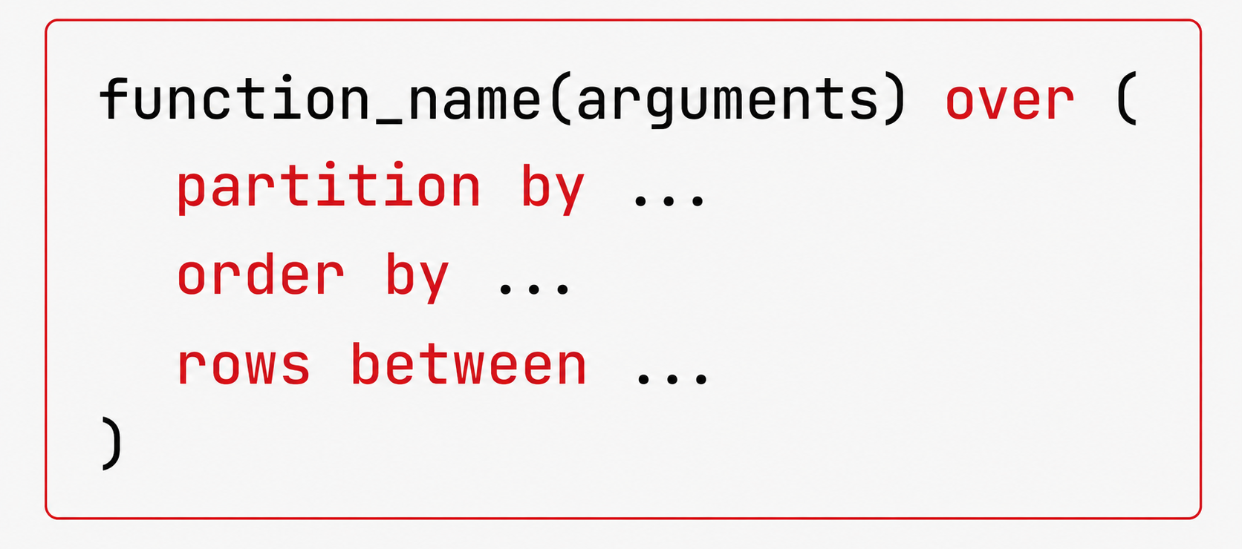
Синтаксис окна
Общий вид
PARTITION BY разбивает данные на независимые группы;
ORDER BY задает порядок строк внутри группы;
frame, например ROWS BETWEEN, задает подмножество строк относительно текущей;
если PARTITION BY не указан, окно — весь результат;
если ORDER BY не указан, порядок внутри окна не определен.

Slide 25
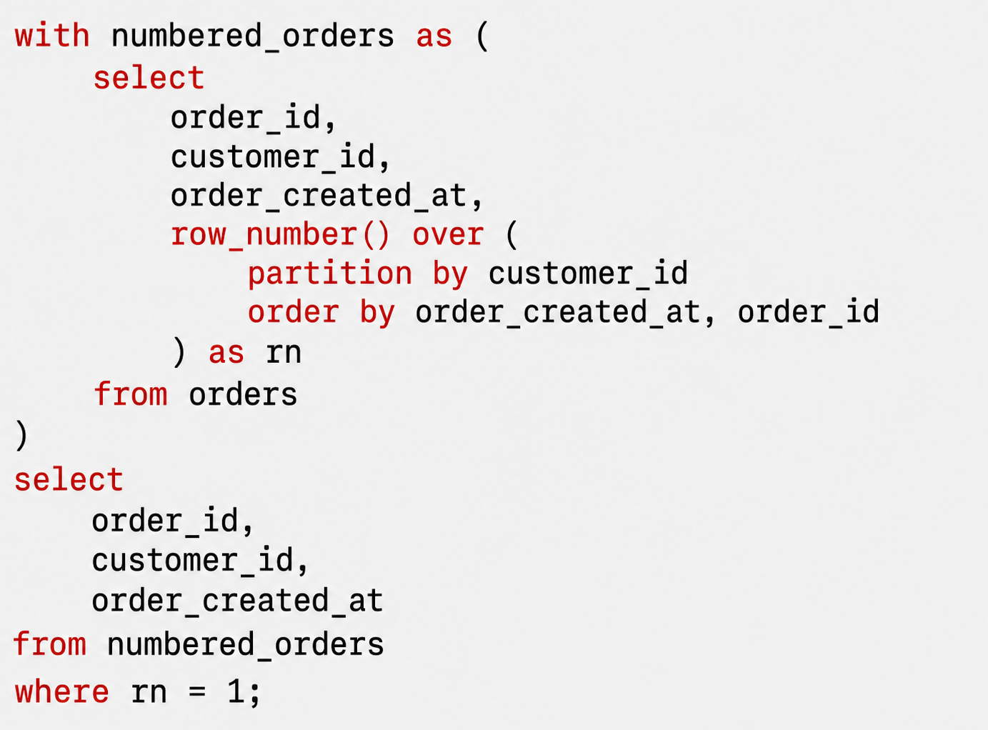
ROW_NUMBER
Задача: найти первый заказ каждого клиента.
Если два заказа созданы в одну секунду, сортировка только по времени может быть недетерминированной. Сегодня первым окажется один заказ, завтра после пересчета — другой. Для пайплайна это опасно.
В ROW_NUMBER всегда стараться задавать детерминированный порядок: бизнес-время плюс технический уникальный ключ.

Slide 26
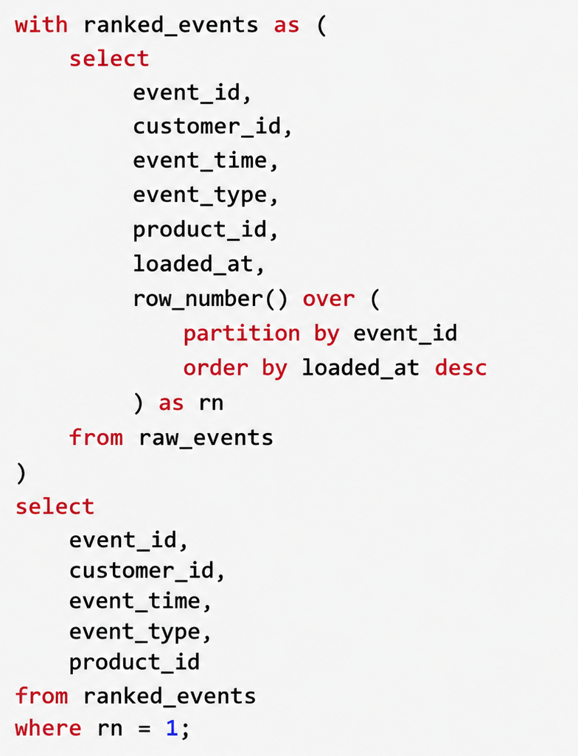
Дедупликация

Slide 27
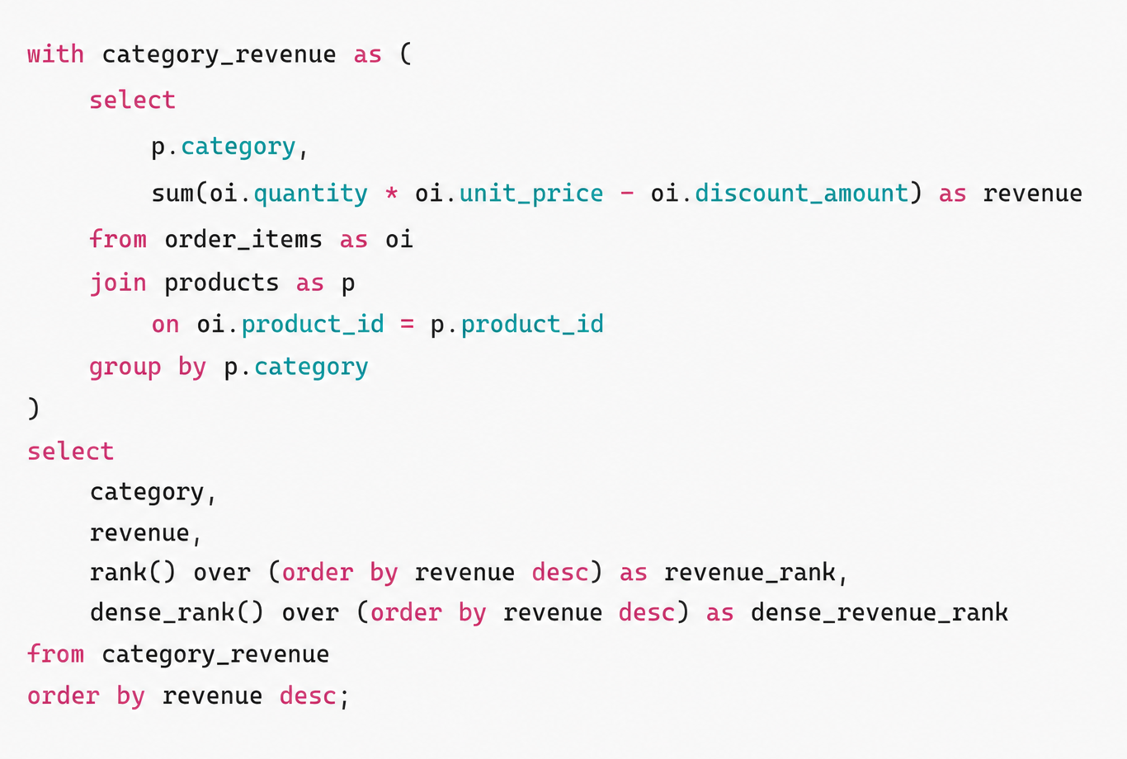
RANK и DENSE_RANK
Топ категорий по выручке.
ROW_NUMBER всегда дает уникальные номера строк;
RANK дает одинаковый ранг равным значениям и оставляет пропуски;
DENSE_RANK дает одинаковый ранг равным значениям без пропусков.

Slide 28
RANK и DENSE_RANK
Пример:
Категория | Выручка | ROW_NUMBER | RANK | DENSE_RANK
Смартфоны | 1000 | 1 | 1 | 1
Ноутбуки | 900 | 2 | 2 | 2
Наушники | 900 | 3 | 2 | 2
Аксессуары | 700 | 4 | 4 | 3

Slide 29

RANK и DENSE_RANK
Если бизнес просит топ-3 категорий по выручке, что делать с равенством на третьем месте?

Slide 30
LAG / LEAD
и сравнение строк во времени

Slide 31

Зачем нужны LAG и LEAD
Многие аналитические задачи требуют сравнения текущую строку с предыдущей или следующей:
как изменился статус заказа;
сколько времени прошло между событиями;
выросла ли выручка относительно прошлого дня;
какой товар пользователь посмотрел перед покупкой;
была ли повторная покупка;
сколько дней прошло между заказами клиента.
Без оконных функций такие задачи часто превращаются в сложные self join.
LAG и LEAD делают их читаемыми.

Slide 32
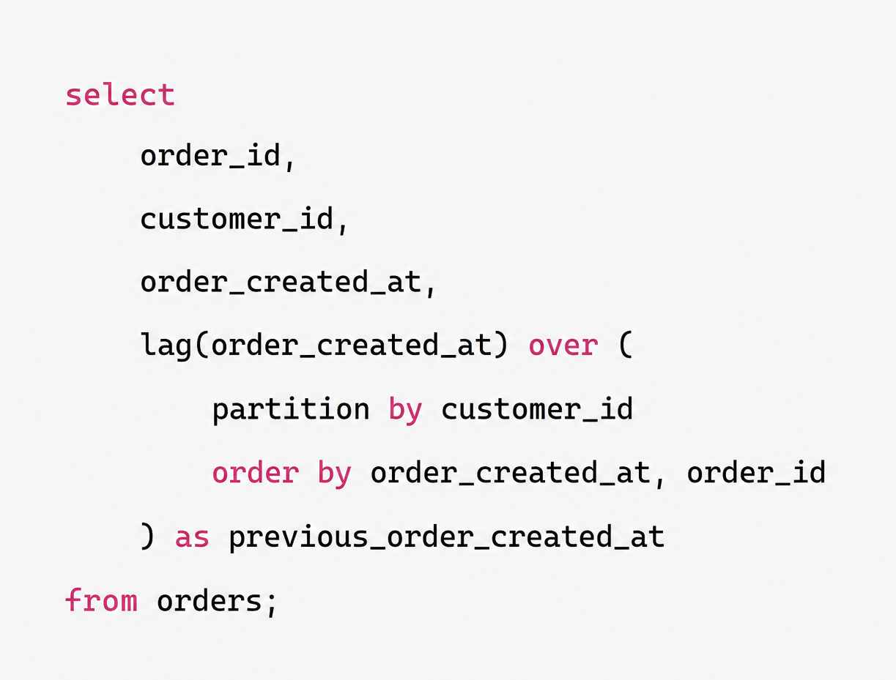
Пример: предыдущий заказ клиента

Slide 33
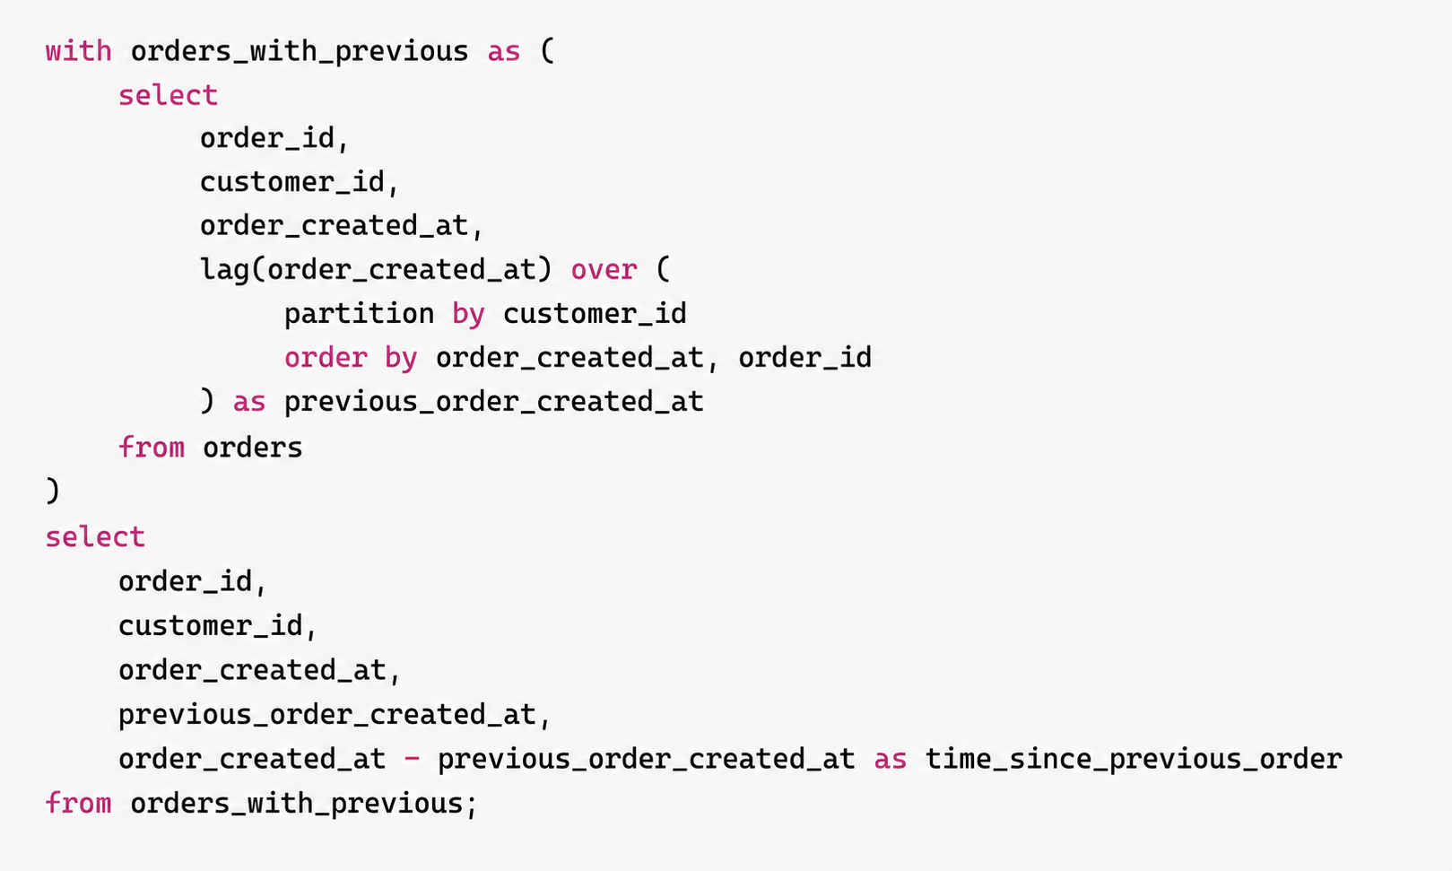
Пример: предыдущий заказ клиента

Slide 34
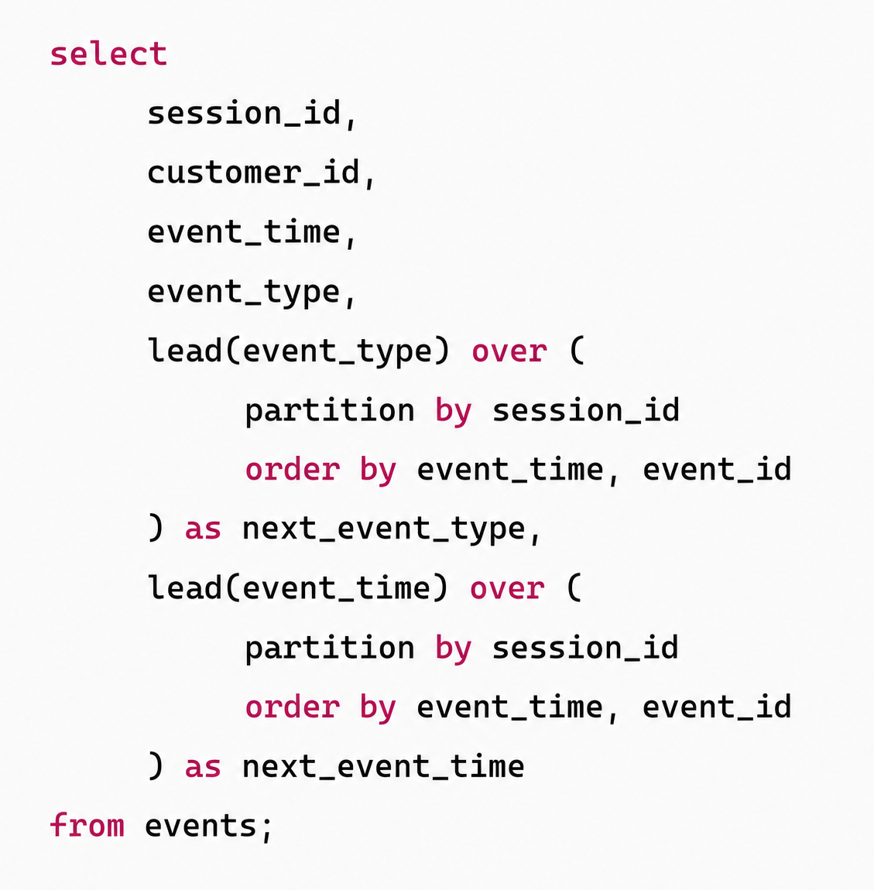
Пример: воронка событий

Slide 35
Пример: воронка событий
Можно искать последовательности:
product_view → add_to_cart;
add_to_cart → checkout;
checkout → purchase

Slide 36
Оконные агрегаты
с PARTITION BY

Slide 37
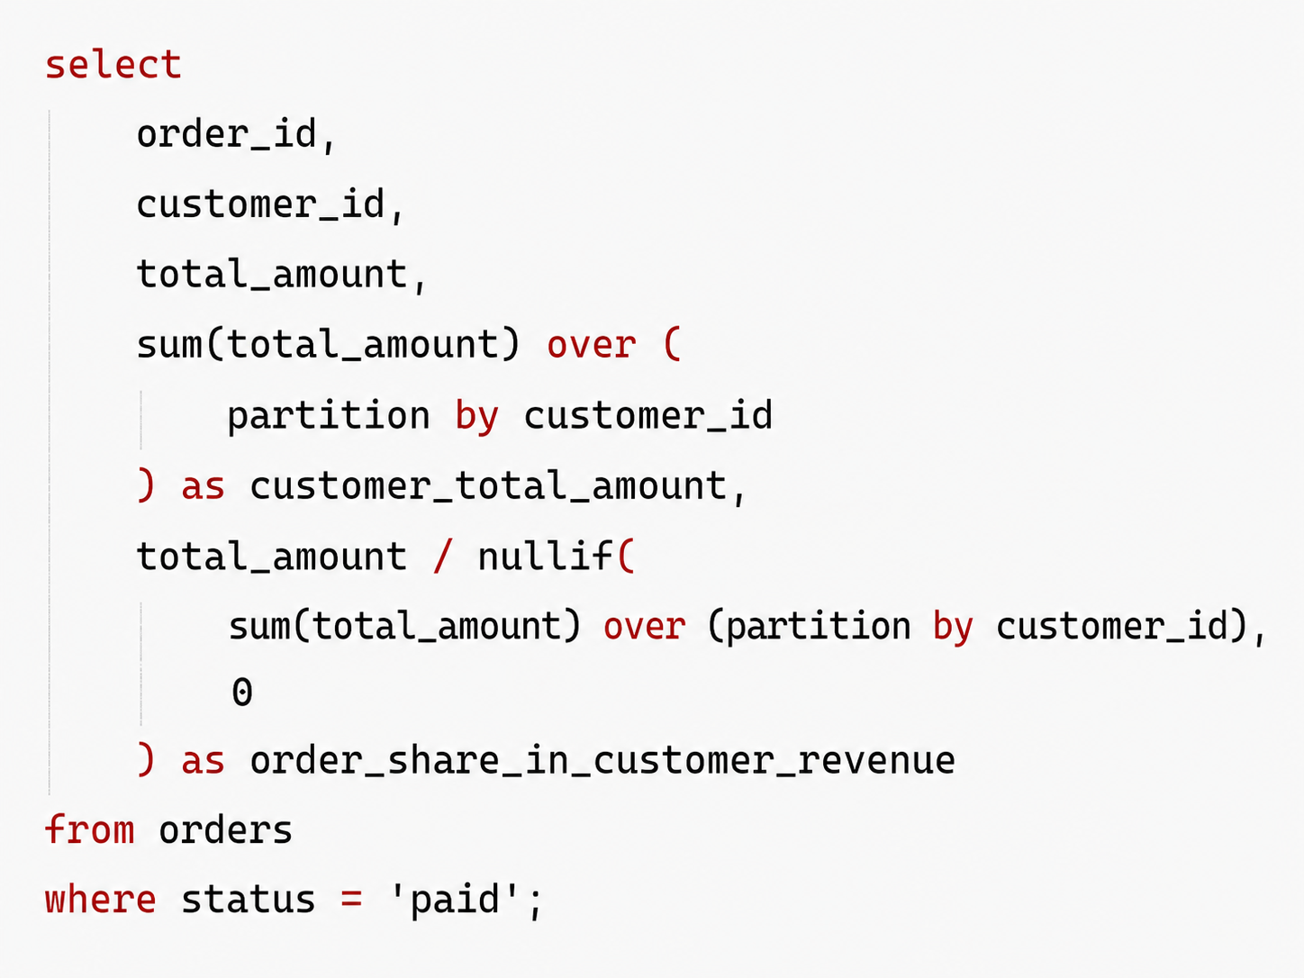
Доля заказа в выручке клиента
Оконная агрегация позволяет считать итог по группе и сохранять детали.
строка остается заказом;
customer_total_amount одинаков для всех заказов клиента;
nullif(..., 0) защищает от деления на ноль;
такая логика полезна для признаков и аналитики поведения.

Slide 38
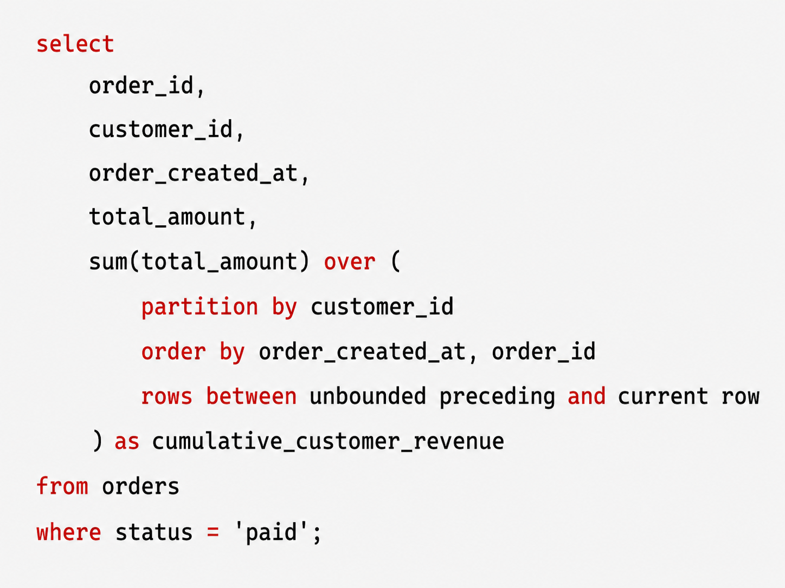
Накопительная сумма
Многие аналитические задачи требуют сравнения текущую строку с предыдущей
или следующей:
Frame:
unbounded preceding — от начала окна;
current row — до текущей строки;
вместе это накопительная сумма.
Для накопительных расчетов лучше явно писать frame. В разных СУБД дефолтное поведение
с ORDER BY может отличаться и неприятно проявляться на одинаковых значениях сортировки.

Slide 39

Сложные JOIN, semi join,
anti join и ловушки дублей

Slide 40
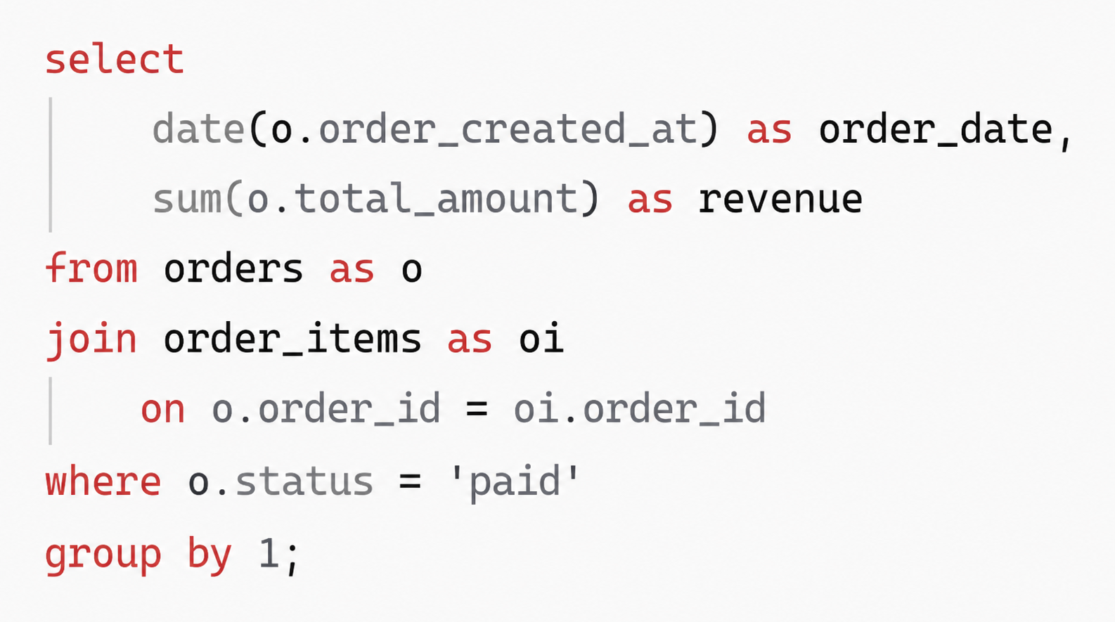
Главный риск JOIN в аналитике
JOIN не просто добавляет поля. Он меняет количество строк.
Если к orders присоединить order_items, один заказ с тремя товарами станет тремя строками. Если после этого просуммировать orders.total_amount, сумма заказа утроится.
если total_amount хранится на уровне заказа, после соединения с позициями заказа его нельзя просто суммировать.
*Пример неудачного запроса

Slide 41
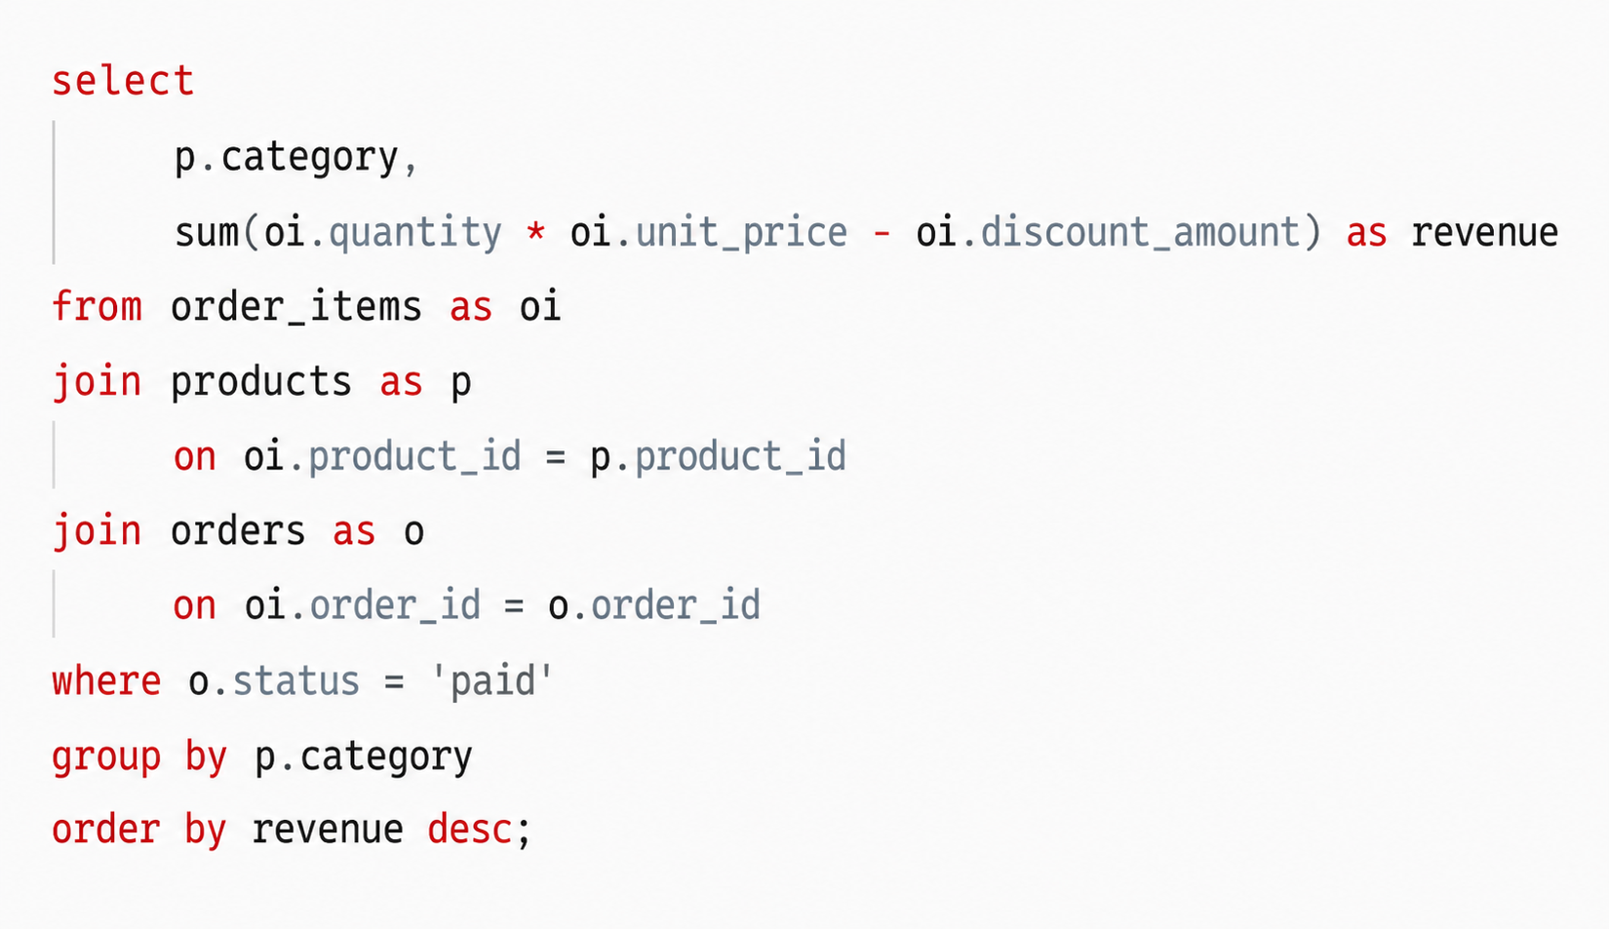
Главный риск JOIN в аналитике
Правильные варианты зависят от задачи:
Пример выручки по категориям:
1. Если нужна выручка по заказам — не присоединять позиции.
2. Если нужна выручка по категориям — считать на уровне order_items.
3. Если нужен флаг наличия товара в заказе — сначала агрегировать позиции до уровня заказа.
Здесь зернистость результата — категория, а исходный расчет идет от строк товарных позиций.

Slide 42
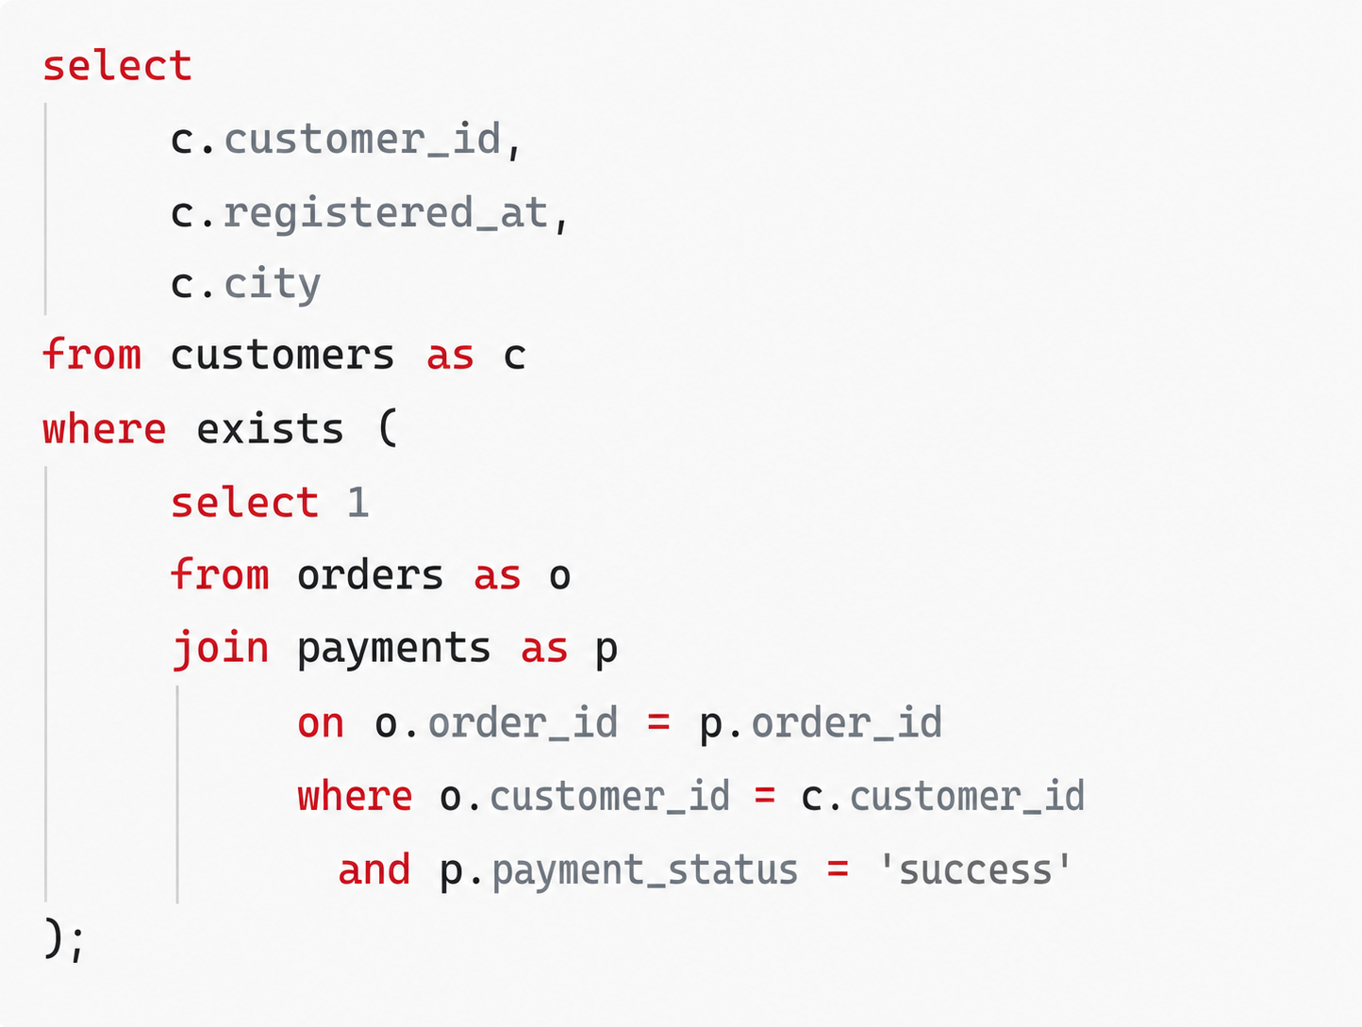
Semi join: выбрать строки, у которых есть соответствие
Задача: найти клиентов, у которых был хотя бы один успешный платеж.
Через exists:
Почему это полезно:
нам не нужны поля из платежей;
мы не хотим размножать строки клиентов;
exists выражает намерение «проверить наличие».

Slide 43

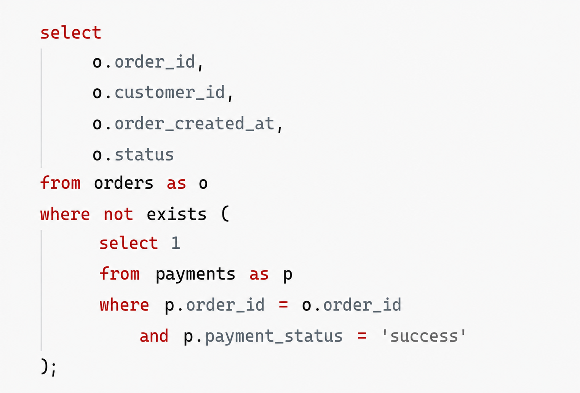
Anti join: выбрать строки без соответствия
Задача: заказы без успешного платежа.
Полезно для контроля качества:
заказ создан, но платеж не найден;
товар есть в событиях, но отсутствует в справочнике;
клиент есть в заказах, но отсутствует в customers;
партиция загрузилась, но нет строк в целевой витрине.

Slide 44


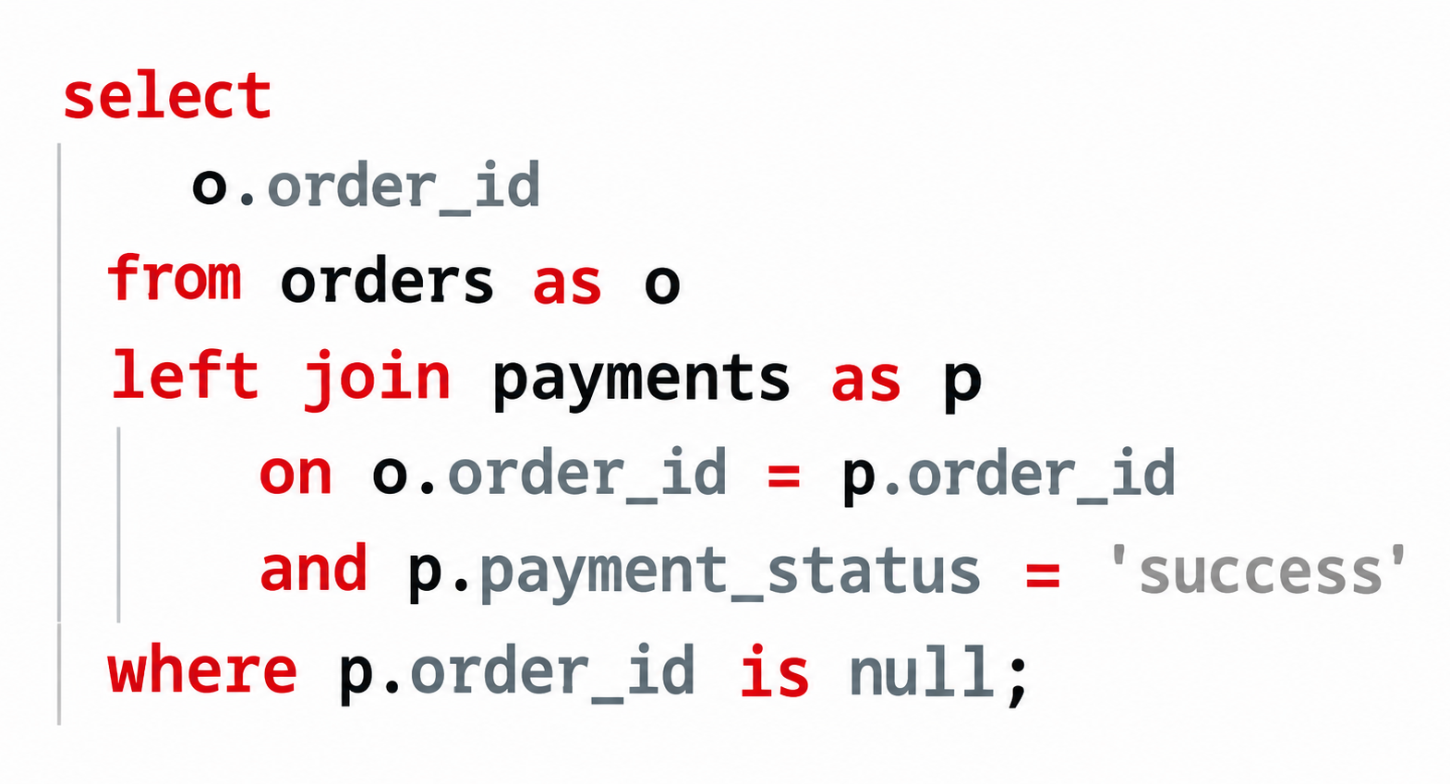
LEFT JOIN ... WHERE right.id IS NULL
Альтернативная форма anti join
Важно ставить фильтр по правой таблице в ON, если мы ищем отсутствие конкретного соответствия. Если перенести p.payment_status = success в WHERE, можно случайно превратить LEFT JOIN в INNER JOIN или изменить смысл запроса.

Slide 45
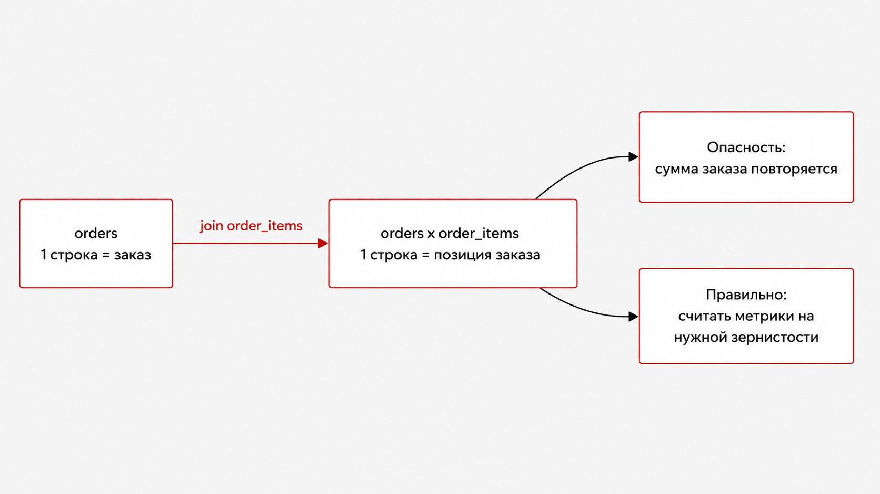
Как JOIN меняет зернистость

Slide 46
Чеклист перед JOIN
Какая зернистость у левой таблицы?
Какая зернистость у правой таблицы?
Какая зернистость должна быть у результата?
Я ожидаю 1:1, 1:N, N:1 или N:M?
Что произойдет с количеством строк?
Есть ли дубли в ключах соединения?
Где должны стоять фильтры: в ON или в WHERE?
Нужно ли сначала агрегировать правую таблицу?
Нужно ли сохранить строки без соответствия?
Как проверить результат после соединения?

Slide 47
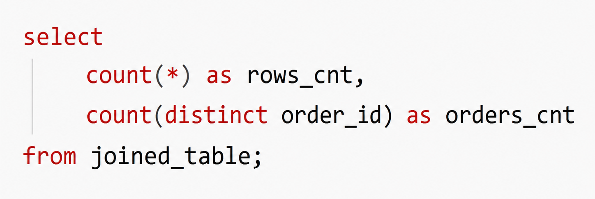
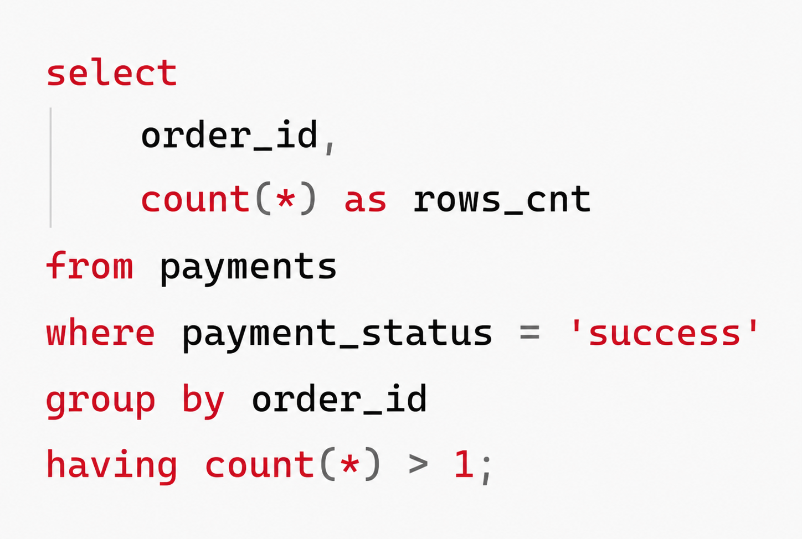
Пример проверки
Проверка дублей ключа

Slide 48
Порядок выполнения запроса и читаемость

Slide 49
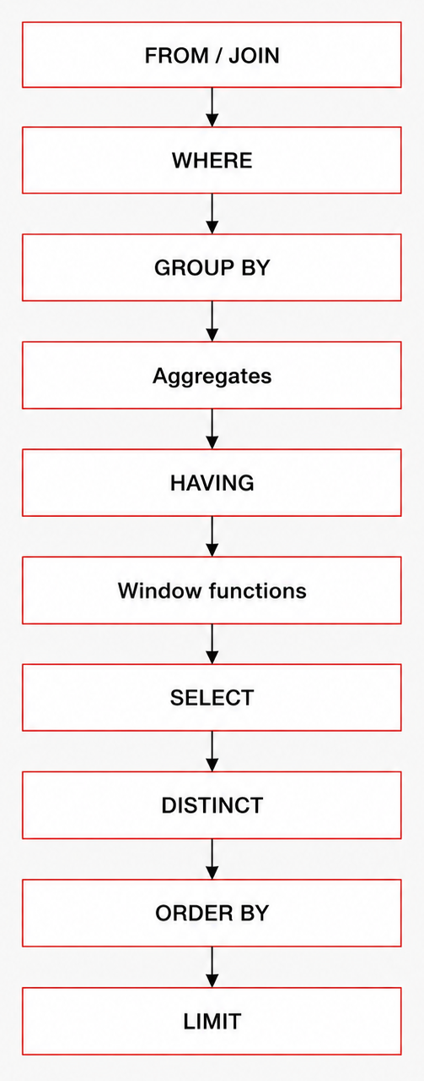

Логический порядок выполнения
1. FROM и JOIN
2. WHERE
3. GROUP BY
4. агрегатные функции
5. HAVING
6. оконные функции
7. SELECT
8. DISTINCT
9. ORDER BY
10. LIMIT

Slide 50
Почему это важно
Ошибка 1: пытаться использовать alias из `SELECT` в `WHERE`.
Ошибка 2: фильтровать результат оконной функции в `WHERE`.

Slide 51
Читаемость
как production-требование
При создании запроса важно:
лучше явно называть поля, чем писать `select *`;
лучше давать CTE смысловые имена;
лучше писать условия соединения полностью;
лучше не прятать бизнес-логику в длинной строке;
лучше оставлять комментарий там, где есть неочевидная бизнес-договоренность;
лучше проверять кардинальность до и после `JOIN`.

Slide 52
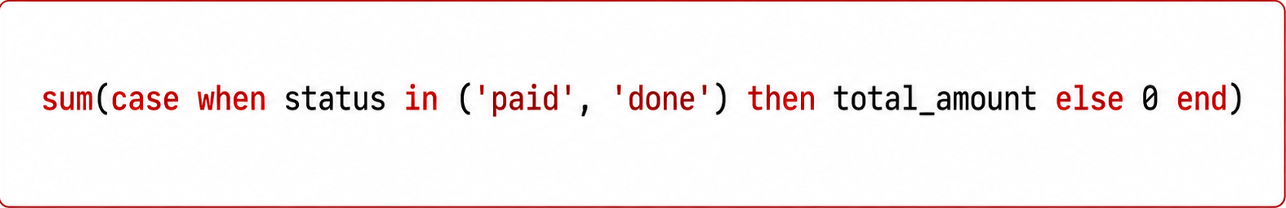

Slide 53
Несколько тезисов в завершение
SQL-запрос в дата-инжиниринге — это часть production-логики, а не одноразовый способ посмотреть таблицу.
CTE помогают превратить сложный запрос в последовательность понятных шагов.
Оконные функции позволяют считать значения по группе строк, не схлопывая детализацию.
ROW_NUMBER, LAG, LEAD и оконные агрегаты закрывают огромный класс задач: дедупликацию, первые события, интервалы, накопительные и сравнительные метрики.
Самые опасные SQL-ошибки часто связаны не с синтаксисом, а с зернистостью данных и неявным размножением строк при `JOIN`.

Slide 55
Спасибо за занятие!

